Slide 1
INFORME DE LAS ACTIVIDADES DEL
SERVICIO HIDROGRÁFICO Y GEODÉSICO
DE LA REPÚBLICA DE CUBA
XVI Conferencia de la comisión hidrográfica mesoamericana y del mar caribe,
antigua y barbuda
SERVICIO HIDROGRÁFICO Y GEODÉSICO DE LA REPÚBLICA DE CUBA
2015

Slide 2
DATOS BÁSICOS
La República de Cuba es Miembro de la Organización Hidrográfica Internacional desde el año 1952.
Posee una Zona Económica Exclusiva de 362 900 km² y una longitud de costa de 2 500 km, según lo estipulado en la Convención de Naciones Unidas sobre la Ley del Mar de 1982 (UNCLOS III).

Slide 3
DATOS BÁSICOS
SERVICIO HIDROGRÁFICO
Y GEODÉSICO
DE LA REPÚBLICA DE CUBA
(SHGC)
Oficina Nacional de Hidrografía y Geodesia
Ejerce las funciones de representación y ejecución estatal
Grupo Empresarial GEOCUBA
Lleva a cabo las actividades productivas y de comercialización

Slide 4
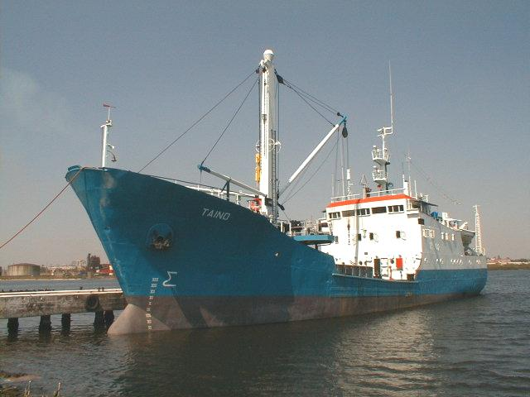
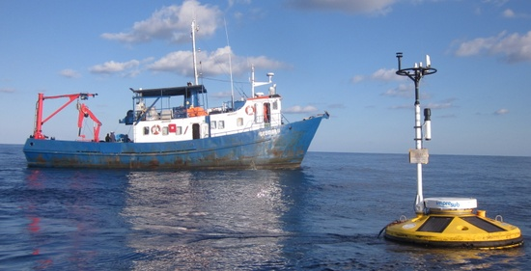
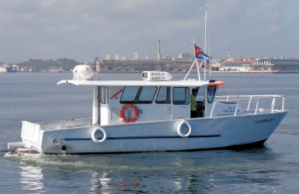
RECURSOS HIDROGRÁFICOS
El Servicio Hidrográfico y Geodésico (SHGC) cuenta con 22 embarcaciones. De ellas, 8 destinadas a trabajos hidrográficos y oceanográficos y 14 para actividades de ayuda a la navegación. El 82% posee una eslora menor de 25 metros y el 18% restante entre los 25m y 100m.
Los recursos humanos especializados, en lo fundamental, han sido preparados en las instituciones nacionales. En materia de superación y actualización profesional algunos de estos especialistas han tenido la posibilidad de participar en cursos ofertados y financiados por la Organización Hidrográfica Internacional. Nuestro Servicio necesita mantener esta superación y actualización en el uso de las tecnologías implementadas a nivel mundial en materia de Hidrografía.

Slide 5
RECURSOS HIDROGRÁFICOS
El personal especializado está compuesto por 46 especialistas de nivel universitario y 60 asistentes. De ellos, 25 han alcanzado la categoría de Máster en especialidades hidrográficas y aplicaciones de la Geomática.
Los levantamientos batimétricos en todo el territorio nacional se realizan con Ecosondas Monohaz, en el rango de profundidades de 0 a 1000m y el posicionamiento se garantiza con sistemas RTK y DGPS.
En el año 2015 se ejecutaron un total de 53 nuevos levantamientos hidrográficos en importantes puertos y vías navegables del territorio nacional.

Slide 6
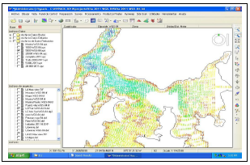
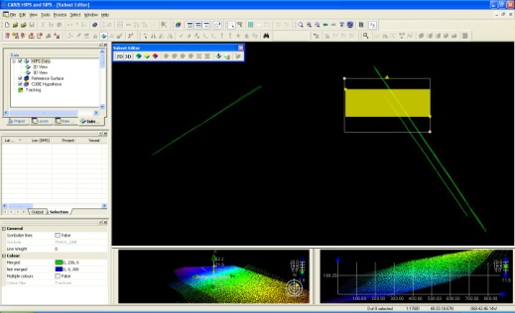
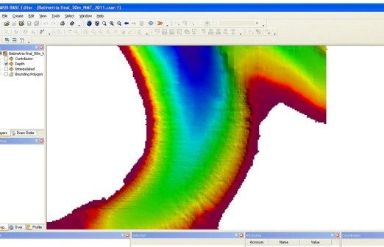
RECURSOS HIDROGRÁFICOS
En el 2015 se capacitaron 4 especialistas en el empleo del ecosonda multihaz EM-2040C de la compañía KONGSBERG, durante la ejecución de dos proyectos de levantamientos hidrográficos de prueba.
En el 2016 están planificados 3 proyectos para la actualización cartográfica de importantes puertos del país que requieren el cubrimiento del 100% del fondo marino.
Adquisición HIDROGRAFÍA
HYPACK LITE
Procesamiento
HIPS AND SIPS
Procesamiento
BATHY DATA BASE

Slide 7
RECURSOS CARTOGRÁFICOS,
CARTAS Y PUBLICACIONES NÁUTICAS
Se ha trabajado de forma armónica en la incorporación de nuevas tecnologías que incluye el proceso de transferencia de los productos y servicios que ofrece la compañía CARIS.
Con el empleo de esta tecnología en el 2015 se confeccionaron 29 títulos de cartas náuticas nuevas y de nueva edición, en formato de papel y raster (BSB) y 8 en formato vectorial S – 57.
En el 2016 está planificado elaborar 5 nuevas cartas y 28 nuevas ediciones, de ellas 23 en formato BSB y 10 cartas náuticas electrónicas en formato S - 57.

Slide 8
RECURSOS CARTOGRÁFICOS,
CARTAS Y PUBLICACIONES NÁUTICAS
Catálogo cubano de cartas náuticas
No. | Rango de Escala 1: | Cantidad de Títulos | BSB
1 | Menores de 300 000 | 8 | 7
2 | 200 000 - 100 000 | 47 | 35
3 | 75 000 - 30 000 | 45 | 11
4 | Mayores de 25 000 | 69 | 42
Total |  | 169 | 95

Slide 9
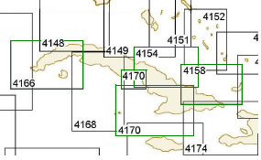
RECURSOS CARTOGRÁFICOS,
CARTAS Y PUBLICACIONES NÁUTICAS
El catálogo cubano incluye 4 cartas náuticas internacionales (INT).

Slide 10
RECURSOS CARTOGRÁFICOS,
CARTAS Y PUBLICACIONES NÁUTICAS
ESTADO ACTUAL DE LAS CARTAS NÁUTICAS ELECTRÓNICAS
PROPÓSITO | TÍTULOS | ESTADO
 |  | IC - ENC | PRODUCCIÓN
 |  | DISTRIBUCIÓN | 2015 | 2016 | 2017
2 | 2 |  |  | 2
3 | 26 | 14 | 7 | 5
4 | 14 | 1 | 4 | 2 | 7
5 | 13 | 6 | 2 | 1 | 4
TOTAL | 55 | 21 | 13 | 10 | 11

Slide 11
RECURSOS CARTOGRÁFICOS,
CARTAS Y PUBLICACIONES NÁUTICAS
El SHGC cuenta con publicaciones náuticas oficiales que se actualizan periódicamente a partir de la nueva información hidrográfica obtenida y el empleo de los boletines de avisos a los navegantes.
Boletín mensual de Avisos a los Navegantes y el Resumen Anual;
Libro de Señales Marítimas de las Costas de Cuba;
Derrotero de las Costas de Cuba (9 fascículos);
Tablas de Marea de las Costas de Cuba;
Almanaque náutico;
Catálogo de cartas y publicaciones náuticas;
INT 1.

Slide 12
CONCLUSIONES
La República de Cuba cuenta con una zona de responsabilidad hidrográfica de 362 900 km², el 99,3% está sondeada y el 97.8% está adecuadamente estudiada desde el punto de vista hidrográfico; según las escalas para propósitos de navegación y las diferentes bandas de profundidades establecidas por la publicación C-55 de la OHI.
Las series de cartas náuticas producidas e impresas por la República de Cuba cubren las aguas jurisdiccionales de su responsabilidad y cumplen con los estándares internacionales establecidos por la OHI, para los formatos de papel, raster (BSB), vectorial (S-57) y de cartas internacionales (INT).
El indicador de la Capacidad Hidrográfica y Cartográfica de la República de Cuba es de 6.7.

Slide 13
Organización Hidrográfica Internacional |  | Comisión Hidrográfica Mesoamericana y del Mar Caribe
DATOS BÁSICOS
ANEXO 1
No. | Columna | Datos | Actualización
1 | Nación / Área Marítima | Cuba | Cuba
2 | Código ISO de la Nación / Área Marítima | CU | CU
3 | ID. Región | NC | NC
4 | Nación o Área Marítima | N | N
5 | ZEE (km² x 1000) | 362.9 | 362.9
6 | Longitud de línea de costa | 2500 km | 2500 km
8 | Última Actualización | Noviembre 2014 | Diciembre 2015
9 | Membresía de la OHI | S | S

Slide 14
Organización Hidrográfica Internacional |  | Comisión Hidrográfica Mesoamericana y del Mar Caribe
RECURSOS HIDROGRÁFICOS
ANEXO 2
1. Embarcaciones agrupadas por sus dimensiones
Grupo | Intervalo | Datos | Actualización
A | > 100m | 0 | 0
B | De 50 a 100m | 0 | 0
C | De 25 a 50m | 0 | 4
D | < 25m | 0 | 18
2. Personal hidrográfico subdivido en Especialistas y Asistentes
Personal Hidrográfico | Datos | Actualización
Especialistas | 35 | 46
Asistentes | 55 | 60
3. Métodos de posicionamiento agrupados por alcance
Categoría por Alcance | Intervalos | Actualización
Largo | > 40km | DGPS, RTK
Mediano | De 5 a 40km | DGPS, RTK
Corto | < 5km | DGPS, RTK

Slide 15
Organización Hidrográfica Internacional |  | Comisión Hidrográfica Mesoamericana y del Mar Caribe
Estado de los levantamientos hidrográficos
ANEXO 3
La siguiente tabla representa el cubrimiento de las bandas de profundidades
1) < 50m; 2) 50 – 200m y 3) > 200m
Bandas | Intervalos | Superficie (km²) | Descripción | Datos | Actualización
1 | Z < 50m | 53 720 | % Adecuadamente sondeada | 70 | 80
 |  |  | % Requiere ser nuevamente sondeada | 30 | 15
 |  |  | % Nunca ha sido sondeada | 0 | 5
2 | Z ( 50m < 200m) | 23 439 | % Adecuadamente sondeada | 80 | 100
 |  |  | % Requiere ser nuevamente sondeada | 20 | 0
 |  |  | % Nunca ha sido sondeada | 0 | 0
3 | Z > 200m | 285 741 | % Adecuadamente sondeada | 90 | 100
 |  |  | % Requiere ser nuevamente sondeada | 10 | 0
 |  |  | % Nunca ha sido sondeada | 0 | 0

Slide 16
Organización Hidrográfica Internacional |  | Comisión Hidrográfica Mesoamericana y del Mar Caribe
RECURSOS hidrográficos
ANEXO 4
No. | Características nacionales | Descripción | Datos | Actualización
1 | Personal en cartografía | Cartógrafos | 7 | 5
 |  | Editores | 11 | 14
2 | Modo de impresión de las cartas náuticas | Blanco y Negro | No | No
 |  | A Color | Si | Si
 |  | Otros | Impresión a demanda | Impresión a demanda
3 | Conversión a Formato AO | Si/No | Si | Si
4 | Dimensiones máximas | mm x mm | 1189 x 841 | 1189 x 841

Slide 17
Organización Hidrográfica Internacional |  | Comisión Hidrográfica Mesoamericana y del Mar Caribe
CARTAS NÁUTICAS
ANEXO 5
Nación productora: Si: X No: __
Nación impresora: Si: X No: __
No. | Escala (E) | Descripción | Datos | Actualización
1. | E < 300 k | Planificada | 8 | 8
 |  | Publicada | 8 | 8
2. | 300 k < E < 100 k | Planificada | 42 | 47
 |  | Publicada | 42 | 47
3. | 100 k< E < 25 k | Planificada | 42 | 45
 |  | Publicada | 42 | 45
4. | E> 25 k | Planificada | 69 | 69
 |  | Publicada | 69 | 69
5. | Otras | Planificada (INT) |  | 4
 |  | Publicada (INT) |  | 4

Slide 18
Organización Hidrográfica Internacional |  | Comisión Hidrográfica Mesoamericana y del Mar Caribe
PUBLICACIONES NÁUTICAS
ANEXO 6
No. | Publicación | Actualización
1. | Cartas Náuticas | S
2. | Catálogo de Cartas Náuticas | S
3. | Avisos a los Navegantes | S
4. | Resumen Anual de los AN | S
5. | Derroteros de las Costas de Cuba | S
6. | Libro de Señales Marítimas | S
7. | Manual de símbolos y abreviaturas | S
8. | Tablas de Marea | S
9. | Almanaque Náutico Cubano | S
10. | Otros complementos de navegación | S

Slide 19
Organización Hidrográfica Internacional |  | Comisión Hidrográfica Mesoamericana y del Mar Caribe
ANEXO 7
RESUMEN DEL CÁLCULO DE LA CAPACIDAD HIDROGRÁFICA Y CARTOGRÁFICA
No. | Indicadores | Datos | Actualización
1 | Capacidad de Embarcaciones | 225 | 375
2 | Capacidad Hidrográfica | 2.7 | 2.8
3 | Capacidad Cartográfica | 2.15 | 3.9
CAPACIDAD HIDROGRÁFICA Y CARTOGRÁFICA NACIONAL |  | 4.85 | 6.7

Slide 20
Organización Hidrográfica Internacional |  | Comisión Hidrográfica Mesoamericana y del Mar Caribe
INFORME DE LAS ACTIVIDADES DEL
SERVICIO HIDROGRÁFICO Y GEODÉSICO
DE LA REPÚBLICA DE CUBA
Muchas gracias
SERVICIO HIDROGRÁFICO Y GEODÉSICO DE LA REPÚBLICA DE CUBA
2015

